Slide 1
Краткое описание, методические рекомендации по использованию:
В данную интерактивную игру можно играть, разделившись на команды, а также индивидуально.
Для начала игры необходимо на слайде 3 нажать на кнопку «начать игру», появится игровое поле.
Задания разбиты на 5 категорий – номинации. В каждой категории настроены 5 вопросов стоимостью 10, 20, 30, 40, 50 баллов.
Игравший выбирает номинацию и стоимость вопроса, на который будет отвечать. Нажимает на выбранную цифру (10, 20, 30, 40 или 50 - триггер), появляется задание. Для проверки правильности ответа необходимо нажать на знак вопроса на слайде, появится правильный ответ. В слайдах с 25 по 28 в задании заложено два вопроса, сначала назвать сказку, а затем определить право ребёнка. Поэтому, для проверки правильности ответа первый раз нажимаете на вопрос – появляется иллюстрация сказки, второй раз нажимаете на знак вопроса – появляется ответ с правом ребёнка. Для продолжения игры необходимо нажать на кнопку «домик» (триггер) в правом нижнем углу.
Сыгравший вопрос после возвращения на игровое поле исчезает.
Выполнив все задания, нажмите на слайде 3 на перейдёте к слайду 30,
где участники игры смогут познакомиться со стихотворением под музыкальное сопровождение.
Удачи!

Slide 2
Интерактивная игра:
«Путешествие
в Страну прав и обязанностей»

Slide 3
Интерактивная игра
НОМИНАЦИЯ: семья
10
20
30
40
50
Номинация: права
10
20
30
40
50
Номинация: даты
10
20
30
40
50
Номинация: УК
(уголовный кодекс)
10
20
30
40
50
Номинация: помоги
Герою сказки
10
20
30
40
50

Slide 4
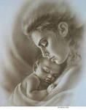
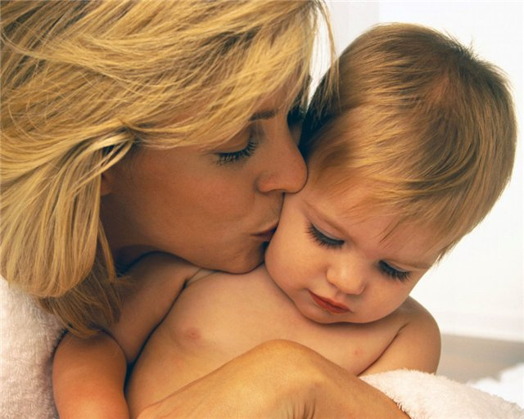
НОМИНАЦИЯ: семья
10
Первое слово,
главное слово
в каждой судьбе…
Мама

Slide 5
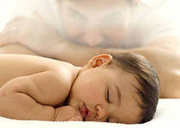
НОМИНАЦИЯ: семья
20
… может, … может
всё, что угодно:
плавать брасом, спорить басом,
дрова рубить. О ком это?
Папа

Slide 6
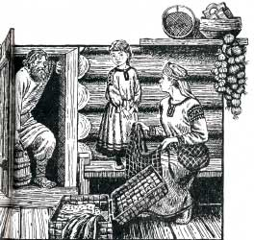
НОМИНАЦИЯ: семья
30
Те, кто жили задолго до настоящего времени.
Предки

Slide 7
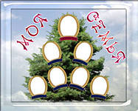
НОМИНАЦИЯ: семья
40
Перечень поколений одного рода, устанавливающий происхождение и степени родства.
Родословная

Slide 8
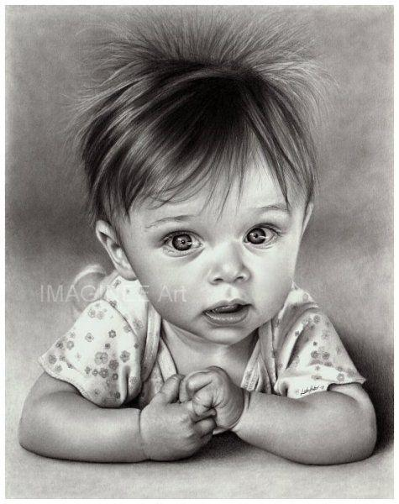
НОМИНАЦИЯ: семья
50
Статья 1
Для целей Конвенции … является каждое человеческое существо до достижения 18-летнего возраста.
Ребёнком

Slide 9
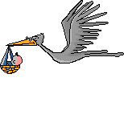
Номинация: права
10
Статья 6
Государства-участники признают, что каждый ребенок имеет неотъемлемое право на ...
Жизнь

Slide 10
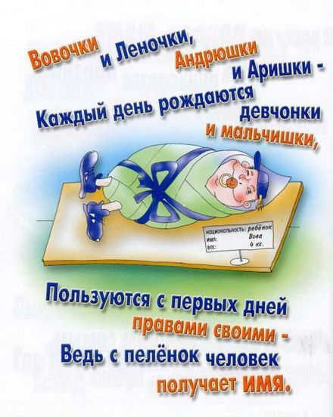
Номинация: права
20
Статья 7
Ребенок регистрируется сразу же после рождения и с момента рождения имеет право на …
Имя

Slide 11
Номинация: права
30
Статья 28
Государства-участники признают право ребенка на …
Образование

Slide 12
Номинация: права
40
Статья 24
Закрепляет права детей на охрану их жизни и …
здоровья

Slide 13
Номинация: права
50
Какой основной международный документ закрепляет права детей?
Конвенция о правах ребёнка.

Slide 14
Номинация: даты
10
Назовите день, когда в нашей стране отмечают День защиты детей?
1 июня!

Slide 15
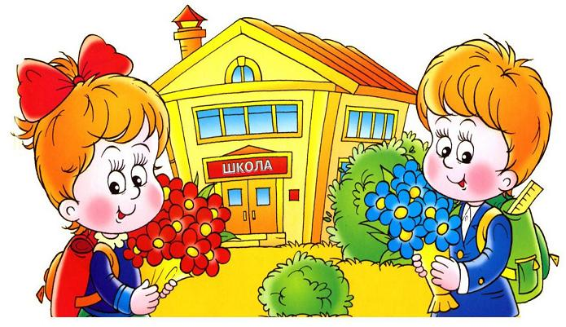
Номинация: даты
20
Назовите дату, когда в нашей стране отмечается День Знаний?
1 сентября!

Slide 16
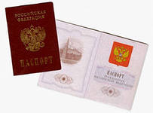
Номинация: даты
30
В каком возрасте человек в нашей стране впервые получает паспорт?
В 14 лет.
…Читайте, завидуйте,
Я гражданин …

Slide 17
Номинация: даты
40
С какого возраста гражданин России начинает полностью осуществлять свои права?
С 18 лет

Slide 18
НОМИНАЦИЯ
50
Назовите дату, когда отмечают Всемирный день прав ребёнка?
20 ноября

Slide 19
Номинация: УК
(уголовный кодекс)
10
Ситуация.
Алексей ехал на автобусе, не купив билета.
Дайте определение действия с точки зрения УК.
Проступок
…. – это нарушение правил поведения, вызывающее поведение.
РОПСУПОКТ

Slide 20
Номинация: УК
(уголовный кодекс)
20
Ситуация.
Гражданин, управляя машиной, нарушил правила дорожного движения.
Дайте определение действия с точки зрения УК.
Правонарушение
… - это нарушение закона, за которое предусмотрено наказание для взрослых и подростков с 16 лет.
РАПВОРАНУНЕШИЕ

Slide 21
Номинация: УК
(уголовный кодекс)
30
Ситуация.
Иван и Николай совершили кражу ноутбука.
Дайте оценку поведения с точки зрения УК.
Преступление
… - это серьёзное нарушение закона взрослыми людьми или несовершеннолетними, достигшими возраста привлечения к уголовной ответственности.
РЕПСУТЛЕНИПЕ

Slide 22
Номинация: УК
(уголовный кодекс)
40
… - документ, который регулирует права людей.
Закон
КОНЗА

Slide 23
Номинация: УК
(уголовный кодекс)
50
В чём цель наказания?
Предотвратить новые нарушения закона.

Slide 24
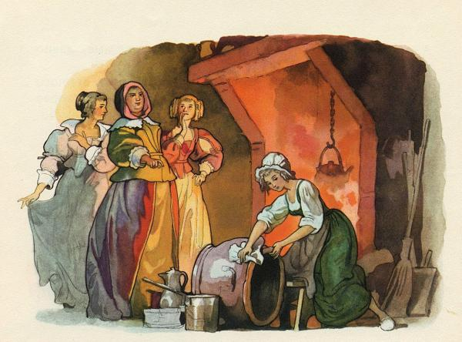
Номинация: помоги
Герою сказки
10
Угадай название сказки, определи право ребёнка, которое было нарушено.
Эта девушка, ребята,
Разве в чём-то виновата?
Злая мачеха, сестрицы…
Шить они не мастерицы.
Сто часов сидит подряд,
Чтоб на бал им сшить наряд.
Право на отдых и досуг.

Slide 25
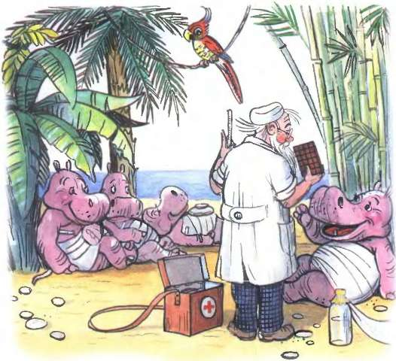
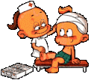
Номинация: помоги
Герою сказки
20
Назови сказку и определи, о каком праве ребёнка говорится в сказке:
«…Приходи к нему лечиться
И корова и волчица,
И жучок и паучок,
И медведица,
Всех излечит исцелит
Добрый доктор…»
Право на охрану здоровья

Slide 26
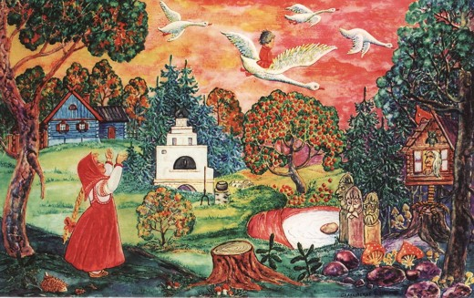
Номинация: помоги
Герою сказки
30
Назови сказку и определи, о каком праве ребёнка говорится в сказке:
«Налетели гуси-лебеди, подхватили мальчика, унесли на крылышках. Пришла девочка, глядь - братца нету! Ахнула, кинулась туда-сюда - нету! Кликала, заливалась слезами, причитала, что худо будет от отца и матери, - братец не откликнулся! Выбежала в чистое поле; метнулись вдалеке гуси-лебеди и пропали за темным лесом. Гуси-лебеди давно себе дурную славу нажили, много шкодили и маленьких детей крадывали; девочка угадала, что они унесли ее братца…»
Право на безопасное существование

Slide 27
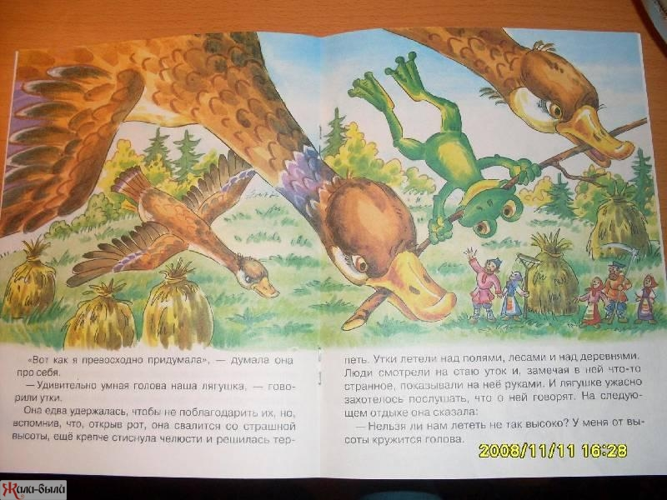
НОМИНАЦИЯ
40
Вспомните название сказки и определите, каким правом воспользовалась героиня этой сказки:
«Мне очень хотелось посмотреть на тёплые края, где много мошек и комаров. Я такая умная и сообразительная! Я придумала способ передвижения: утки летели, а я ехала. Нужно только было, чтоб утки не крякали, а я не квакала».
Право на отдых и свободу передвижений.

Slide 28
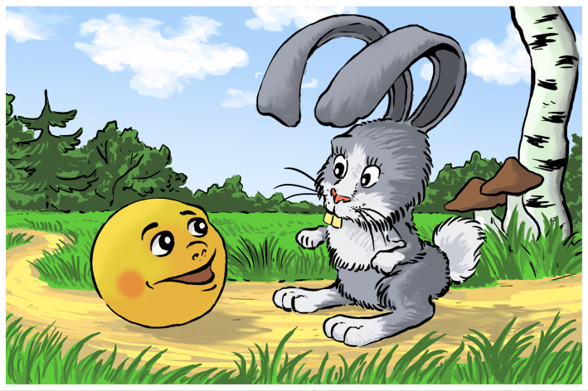
Номинация: помоги
Герою сказки
50
О каких правах ребёнка идёт речь в этом отрывке:
«… не ешь меня, косой зайчик,
Я тебе песенку спою:
«Я колобок, колобок,
Я по коробу скребён,
По сусеку метён,
На окошке стужён,
Я от бабушки ушёл…»
Право на жизнь

Slide 29
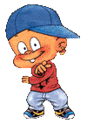
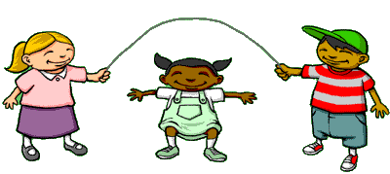
Я – ребёнок, я – человек,
Я должен иметь права
На то, чтобы жить
В свободной стране А не там, где идёт война.
Я имею права на то, чтобы любить
И на то, чтобы быть любимым.
Я имею права на то, чтобы жить
И на свете быть самым счастливым.
Я имею права, чтобы мир на Земле
Царил всегда и везде.
Я имею права, чтобы в небе большом
Всегда была тишина.
Много права имеет дитя.
Но я прошу об одном:
Чтобы в небе большом
На огромной Земле
Всегда были мир и покой.

Slide 30
ИНТЕРНЕТ - РЕСУРСЫ
Идея кнопки «домик»
Знак вопроса
Мудрая сова
Разделитель
Сайт: http://elenaranko.ucoz.ru/ - шаблон презентации

